Slide 1
Осенние народные календарные куклы
Мастер-класс по изготовлению народной
Куклы из лыка - «Десятиручка»
Новикова Наталья Александровна,
Педагог дополнительного образования
МАДОУ №91 «Детский сад»

Slide 2
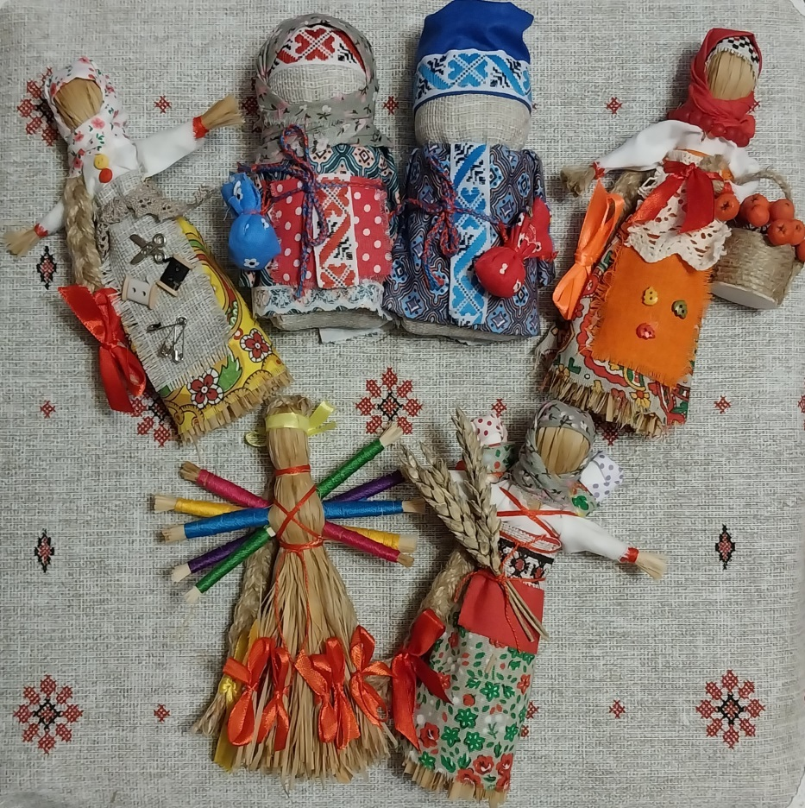
Куклы осеннего цикла
Осенние народные куклы, так же, как и другие календарные куклы связаны с циклом природы и сельскохозяйственного труда. Осень время сбора урожая и подготовки семян для весеннего посева на следующий год. Идёт заготовка даров леса для долгой зимы. После окончания полевых работ начинаются ремесленные работы и занятия рукоделием. Осень это и пора свадеб. Все это находит своё отражение в народных куклах.

Slide 3
Осенний календарь народных кукол открывает – кукла «Жница»
Перед тем, как начинали жатву, делали обрядовую куклу «Жница». Жницу еще называли «куклой первого снопа». Куклу клали на полосу и от нее начинали жать. Жница символизирует, в первую очередь, женское плодородие, изобилие, способность к зачатию, вынашиванию и рождению. На поясе куклы мешочек с хлебом-солью, за спиной куклы привязаны двое младенцев. В этой куколке сочетается и материнство, и плодородие, и труд, рабочая сила и неутомимость, все, что было основными составляющими жизни женщины.

Slide 4
«Зерновушка (Крупеничка)» и «Богач»
Обе куклы создаются в праздник урожая – «Осенины». Особую силу приобретает оберег – созданный в день осеннего равноденствия. Богач и Крупеничка могут размещаться как дома так и на работе. Если обе куклы стоят вместе, то помощь высших сил будет обеспечена. Обереги работаю в том случае, если вы их сделали сами.
Кукла-мешочек, хранит зерно для весеннего посева и в то же время является оберегом на достаток.

Slide 5
Осенняя календарная народная кукла – «Рябинка».
Эта кукла олицетворяет женскую энергию, мудрость и спокойствие. Она является талисманом дома и семьи. Рябинка сбережет семью от нужды, негативной энергии и способствует укреплению светлых чувств между супругами. Наибольшей силой обладает кукла созданная на основе рябинового полешка с 14 по 22 сентября. В ручки можно дать корзинку с сушенной ягодой, а на шею повесить рябиновые бусы.
Куклу Рябинку, в основе которой рябиновая палочка, размещали при входе в дом.

Slide 6
Ноябрь – кукла «Параскева Пятница»
Еще одна дата календаря народных кукол – 10 ноября, день чествования Параскевы Пятницы, покровительницы женщин и женского рукоделия.
В этот день было принято хвалиться своим рукоделием друг перед другом.
Была Параскева Пятница и покровительницей браков. У нее просили суженого, счастья в семейных делах. Это связано с представлениями о том, что Параскева прядет не нитки, а человеческие судьбы. Вот и просили, чтоб выпряла долю добрую.

Slide 7
Мастер – класс по изготовлению народной куклы «Десятиручка»
Кукла Десятиручка – женская помощница, пятью парами рук помогала справиться с хозяйскими домашними делами. Ставилась кукла в женском углу дома, где чаще всего хозяйка занималась делами. Осенью, ближе к Покрову дню наступало время, когда весь урожай убран, можно заняться домашними делами – шить, вязать, плести, вышивать, прясть, чтобы все успеть, женщины обращались с просьбой к Десятиручке.

Slide 8
В старину женщины при изготовлении кукол придерживались правил:
- куклу делают за один раз, не растягивая на весь день;
- ножницы и иголки не используют;
- лицо кукле не рисуют, чтобы не вселились духи;
- в плохом настроении или при плохом самочувствии за работу не садятся;
- во время рукоделия не отвлекаются и не думают о посторонних вещах;
- во время работы можно вести простой разговор. Кукле рассказывают о планах, мечтах, проблемах;
- если заготовка получается плохо: путается пряжа, ткань не рвётся, то надо отложить изготовление куклы до другого раза. Значит, её время не пришло.

Slide 9
Приступаем к изготовлению куклы-помощницы “Десятиручки”.
Нам понадобится.
- Мочало лыковое.
- Джутовая нить для косы.
- Нитки для обмотки ручек 5-ти цветов. Нить для связывания куклы красного цвета.
- Ленты атласные.

Slide 10
- Основу куклы Десятиручки составляет мочало лыковое, которое можно приобрести в хозяйственных магазинах. Раскладываем полоски лыка по всей длине и разрезаем пополам. Складываем вместе. У меня получился пучок длиной в 50см.
- Откладываем от основного пучка лыка небольшой пучок для пяти ручек. Ручек должно быть пять и они не должны быть толстыми. Я взяла примерно 1/4 – 1/3 часть от основного пучка лыка.
- Волосы будут из нити джута. У меня получилась прядь в 40см. Можно сделать длиннее или короче. Это как кому нравится.

Slide 11
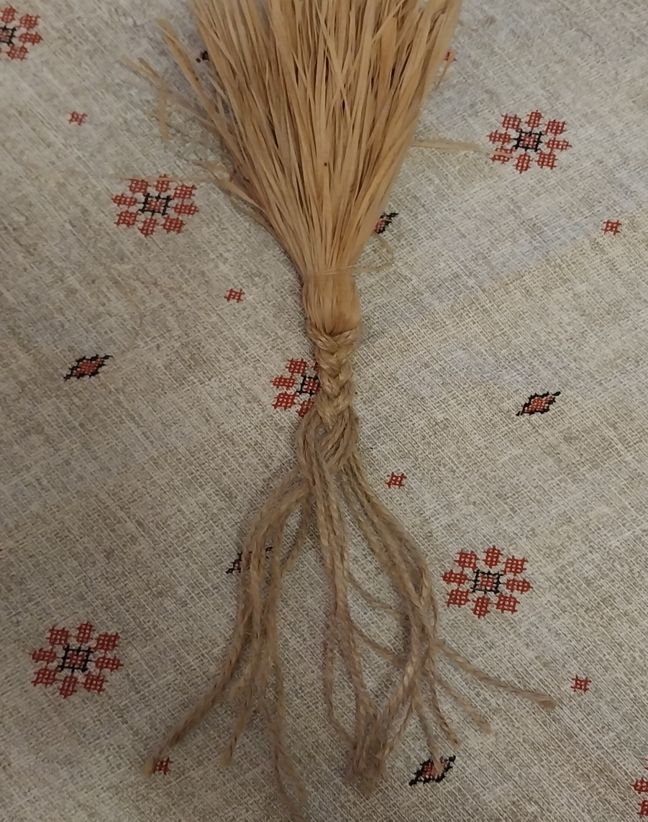
Обвиваем джутом пучок из лыкового мочала посередине и плетем обычную косичку из трех частей вдоль лыкового пучка. Обратите внимание, что вдоль лыкового пучка, а не поперек. Это важный момент. Иначе вместо лица куклы у вас может получиться дырка.

Slide 12
После этого можно приступать к рукам. Их будет десять, но заготовок нам понадобится всего пять. Если прикрепить их к туловищу фигурки посредине, как раз и получится нужное количество ручек. Для этого возьмите пять одинаковых пучков лыка и моточки ниток. Каждый из пучков нужно обвязать нитью, спрятав под слоями нитки оставшийся кончик нити. Не забывайте делать отступы от краев – это будут кисти.

Slide 13
- Готовые руки нужно положить ляльке за спину, подняв их повыше – почти к шее.
- Красной нитью перевяжите тельце, примотав к нему руки. Крест здесь выполняет не только практическую функцию, но и защитную. Также нить должна обмотать шею фигурки и ее талию – просто намотайте ее по направлению солнца, спрятав концы за спиной.
- Опустите косу вниз, обвязав ее широкой лентой. Затем дополнительно закрепите все это тонкой ленточкой поверх.

Slide 14
Лялька почти готова. Последний штрих – это бантики. По кругу подола прицепите девять бантиков из тонкой красной ленты. Изменять их количество нельзя – бантов должно быть ровно девять.
Кукольная помощница готова. Активировав талисман с помощью заговора или обычной просьбы, ставьте ее на видное место и ожидайте успеха в делах.

Slide 15
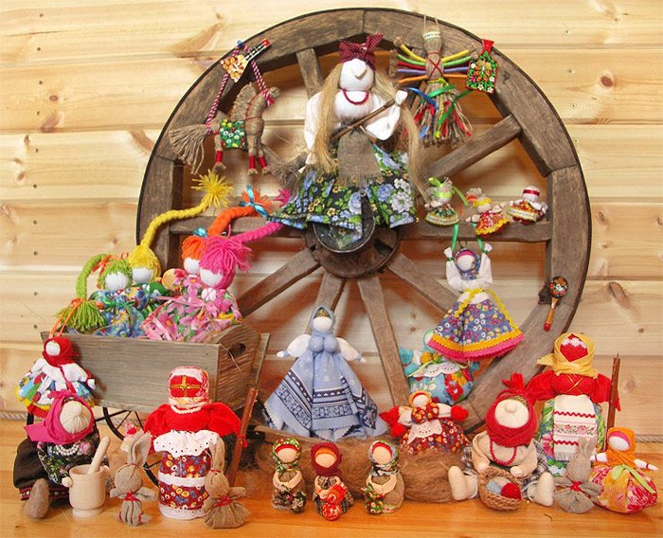
Русская кукла считается одним из самых загадочных символов России. Это не просто детская игрушка, это неотъемлемый атрибут древних обрядов, и история русской куклы берет свое начало именно оттуда. С незапамятных времен мастерами было освоено искусство изготовления русских традиционных кукол, которое вобрало в себя все культурные традиции и обычаи Руси.

